Slide 1
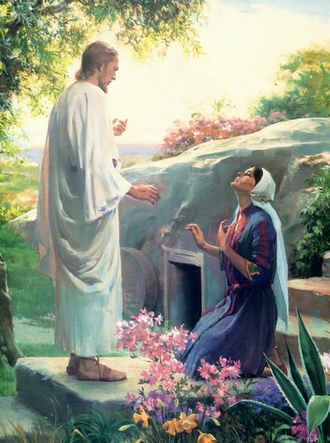
Kraljice neba

Slide 2
Kraljice neba, raduj se. Aleluja.
Jer koga si bila dostojna nositi. Aleluja.

Slide 3
Uskrsnu, kako je rekao. Aleluja.
Moli za nas Boga. Aleluja.

Slide 4
Veseli se i raduj se, Djevice Marijo. Aleluja.
Jer je uskrsnuo Gospodin uistinu. Aleluja.

Slide 5
Pomolimo se:

Slide 6
Bože, koji si se udostojao razveseliti svijet uskrsnućem svoga Sina, Gospodina našega Isusa Krista, daj, molimo te, da po njegovoj Majci, Djevici Mariji, postignemo radosti vječnoga života.
Po istom Kristu Gospodinu našem.
Amen.

Slide 7
U životu svakog čovjeka postoje neki iznimno važni trenuci. Možete li nabrojiti neke?
Prvi korak
Prva riječ
Prvi dan škole
…

Slide 8
Sjećate li se vašeg prvog odlaska u crkvu?

Slide 9
SAKRAMENTI
INICIJACIJE | OZDRAVLJENJA | U SLUŽBI ZAJEDNICE
krštenje euharistija potvrda | pomirenje bolesničko pomazanje | sveti red ženidba

Slide 10
Inicijacija
Lat. uvođenje ili upućivanje u tajne

Slide 11
SAKRAMENTI KRŠĆANSKE INICIJACIJE
kršćanska inicijacija, krštenje

Slide 12
Kršćanska inicijacija ne znači samo naučiti informacije o vjeri, nego naučiti živjeti po vjeri, prihvatiti Boga u vlastitom životu, vršiti njegovu volju i uključiti se u život kršćanske zajednice.

Slide 13
kvačicom (√) označite ono što vam je poznato od prije
upitnikom (?) ono što ste novo saznali
uskličnikom (!) ono što vam je posebno zanimljivo.

Slide 14
Plan ploče…
Inicijacija – uvođenje, upućivanje u tajne

Slide 15
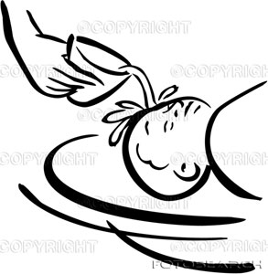
KATEKUMEN
Osoba koja se priprema za krštenje
PEDESETNICA
(Blagdan Duhova)
KRŠTENJE
Glava krštenika 3 puta se polijeva vodom
Svećenik ili đakon
(svaka osoba u slučaju smrtne opasnosti)
JEDNOM;
Neizbrisivi duhovni biljeg, pečat
(Ime), ja te krstim u ime Oca i Sina i Duha Svetoga

